Slide 1

AULÃO
GUARDA MUNICIPAL
VV

Slide 2

AULÃO GUARDA MUNICIPAL DE VV
LÍNGUA PORTUGUESA
Interpretação de textos, com domínio de relações discursivas, semânticas e morfossintáticas. Tipos textuais: narrativo, descritivo, argumentativo e injuntivo. Gêneros discursivos. Coesão e coerência textual. Valor dos conectivos. Usos dos pronomes. Semântica: sinonímia, polissemia, homonímia, hiperonímia, hiponímia. Figuras de linguagem: hipérbole, metáfora, metonímia, personificação e outros. Estrutura e formação de palavras: composição, derivação e outros processos. Flexão nominal e verbal. Emprego de tempos e modos verbais. Classes de palavras. Regência nominal e verbal. Concordância nominal e verbal. Estruturação de períodos: coordenação, subordinação e correlação. Pontuação. Variação linguística. Ortografia vigente.
Notes:
Acompanham ou substituem um nome. Sempre ao lado de um substantivo ou no lugar dele.
Acompanha:
Sua casa é linda. (pronome adjetivo).
Substitui:
Alguém me ligou. (pronome substantivo).

Slide 3
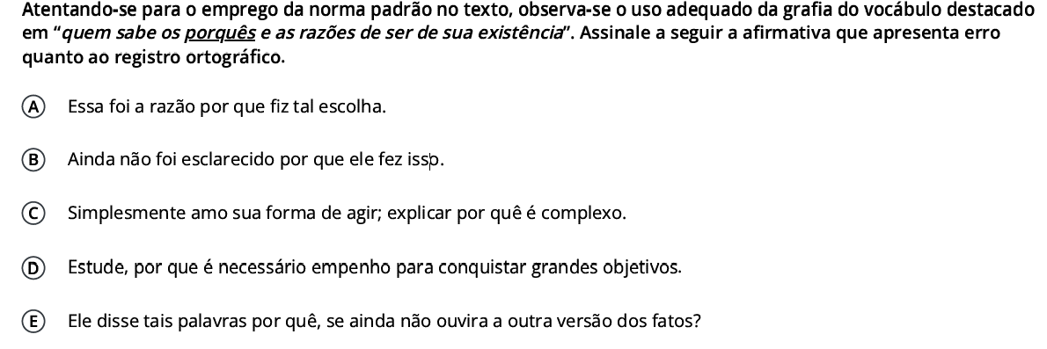
AULÃO GUARDA MUNICIPAL DE VV
QUESTÃO 1
Notes:
Acompanham ou substituem um nome. Sempre ao lado de um substantivo ou no lugar dele.
Acompanha:
Sua casa é linda. (pronome adjetivo).
Substitui:
Alguém me ligou. (pronome substantivo).

Slide 4
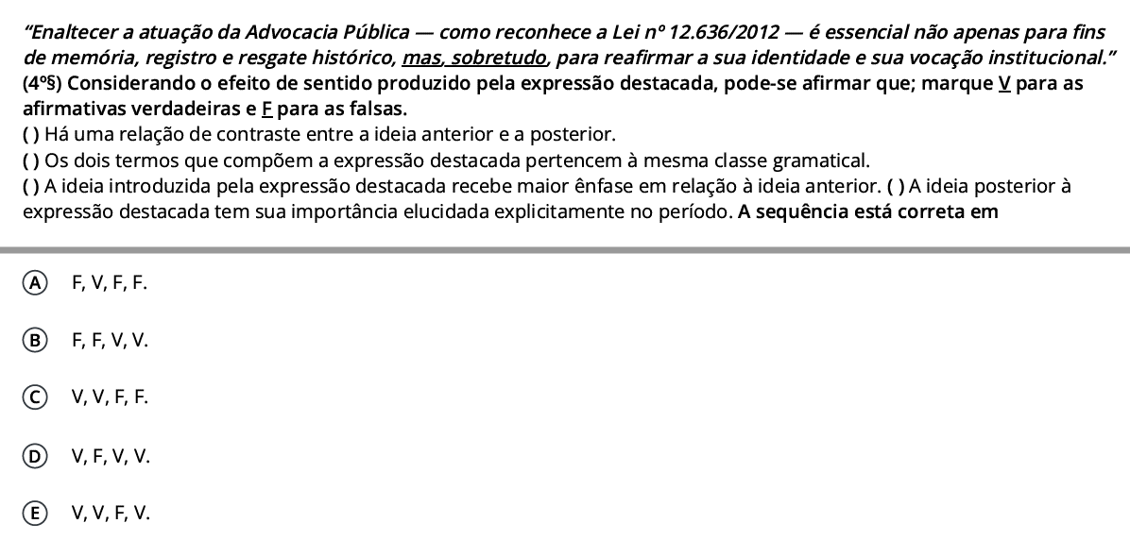
AULÃO GUARDA MUNICIPAL DE VV
QUESTÃO 2
Notes:
Acompanham ou substituem um nome. Sempre ao lado de um substantivo ou no lugar dele.
Acompanha:
Sua casa é linda. (pronome adjetivo).
Substitui:
Alguém me ligou. (pronome substantivo).

Slide 5
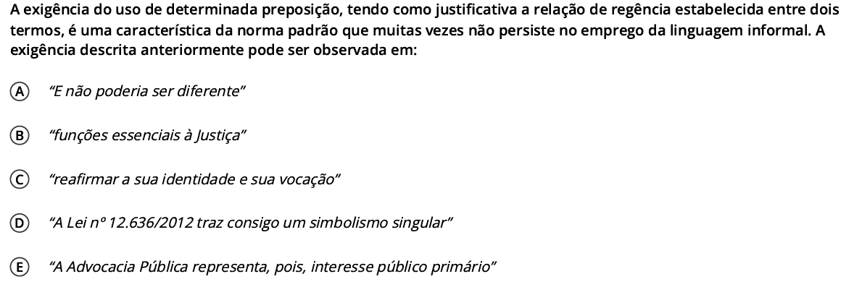
AULÃO GUARDA MUNICIPAL DE VV
QUESTÃO 3
Notes:
Acompanham ou substituem um nome. Sempre ao lado de um substantivo ou no lugar dele.
Acompanha:
Sua casa é linda. (pronome adjetivo).
Substitui:
Alguém me ligou. (pronome substantivo).

Slide 6
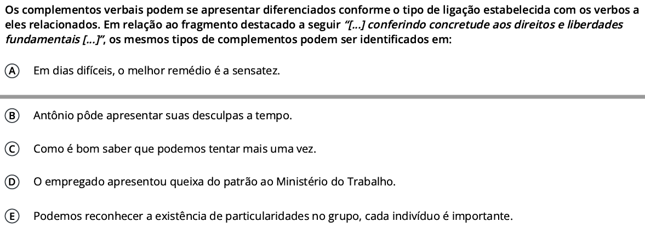
AULÃO GUARDA MUNICIPAL DE VV
QUESTÃO 4
Notes:
Acompanham ou substituem um nome. Sempre ao lado de um substantivo ou no lugar dele.
Acompanha:
Sua casa é linda. (pronome adjetivo).
Substitui:
Alguém me ligou. (pronome substantivo).

Slide 7
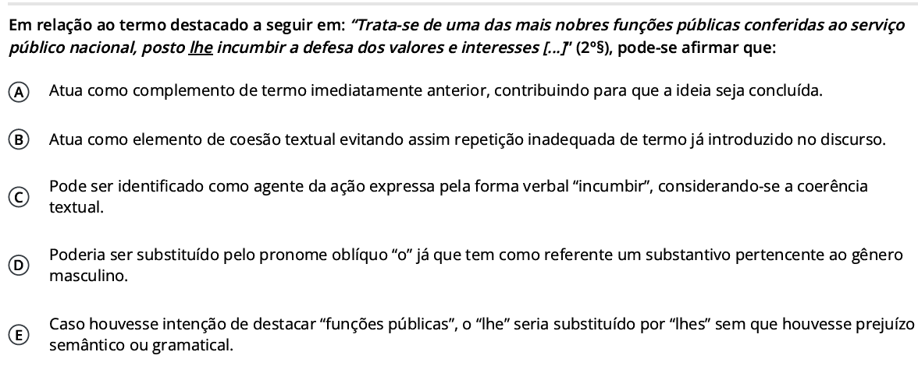
AULÃO GUARDA MUNICIPAL DE VV
QUESTÃO 5
Notes:
Acompanham ou substituem um nome. Sempre ao lado de um substantivo ou no lugar dele.
Acompanha:
Sua casa é linda. (pronome adjetivo).
Substitui:
Alguém me ligou. (pronome substantivo).

Slide 8
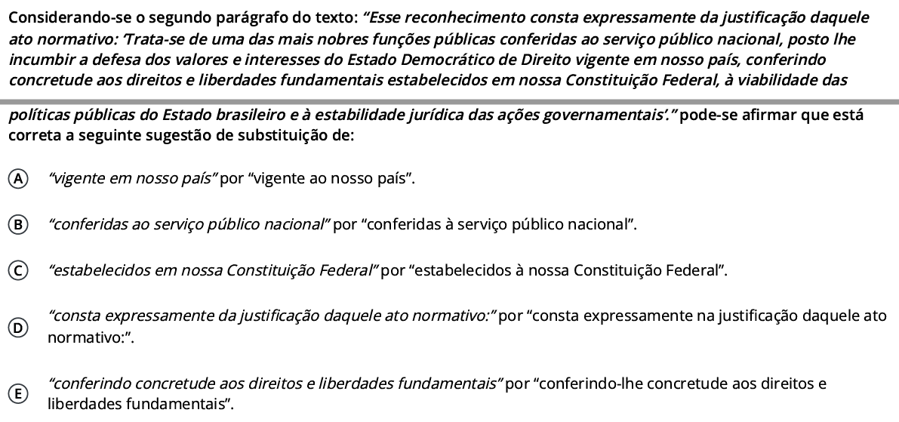
AULÃO GUARDA MUNICIPAL DE VV
QUESTÃO 6
Notes:
Acompanham ou substituem um nome. Sempre ao lado de um substantivo ou no lugar dele.
Acompanha:
Sua casa é linda. (pronome adjetivo).
Substitui:
Alguém me ligou. (pronome substantivo).

Slide 9
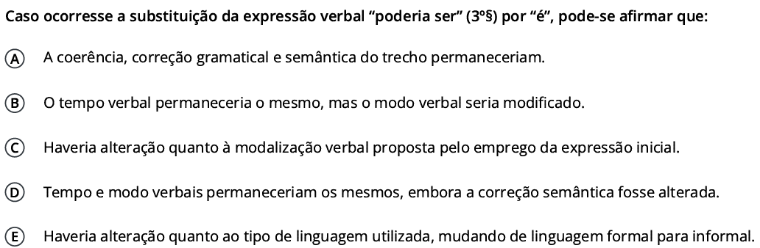
AULÃO GUARDA MUNICIPAL DE VV
QUESTÃO 7
“E não poderia ser diferente.”
Notes:
Acompanham ou substituem um nome. Sempre ao lado de um substantivo ou no lugar dele.
Acompanha:
Sua casa é linda. (pronome adjetivo).
Substitui:
Alguém me ligou. (pronome substantivo).

Slide 10
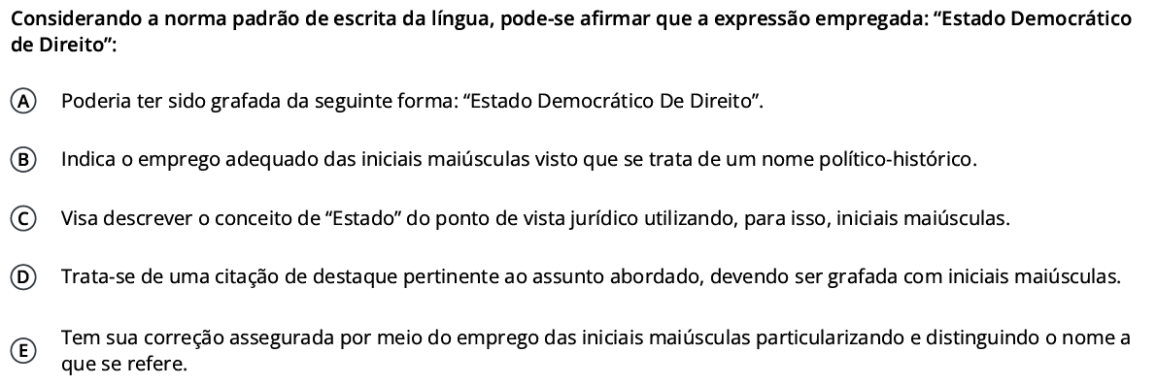
AULÃO GUARDA MUNICIPAL DE VV
QUESTÃO 8
Notes:
Acompanham ou substituem um nome. Sempre ao lado de um substantivo ou no lugar dele.
Acompanha:
Sua casa é linda. (pronome adjetivo).
Substitui:
Alguém me ligou. (pronome substantivo).

Slide 11
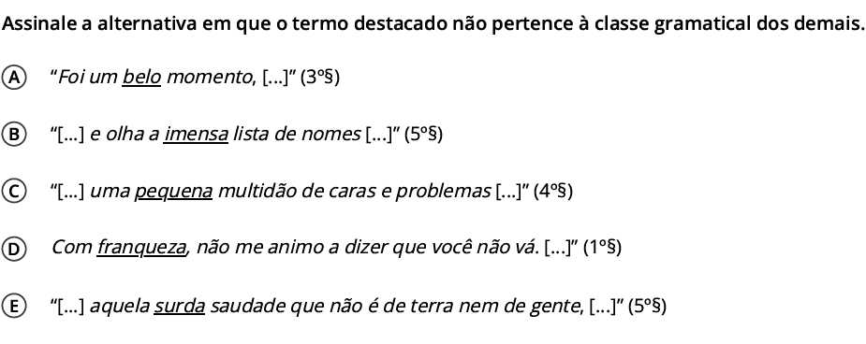
AULÃO GUARDA MUNICIPAL DE VV
QUESTÃO 9
Notes:
Acompanham ou substituem um nome. Sempre ao lado de um substantivo ou no lugar dele.
Acompanha:
Sua casa é linda. (pronome adjetivo).
Substitui:
Alguém me ligou. (pronome substantivo).

Slide 12
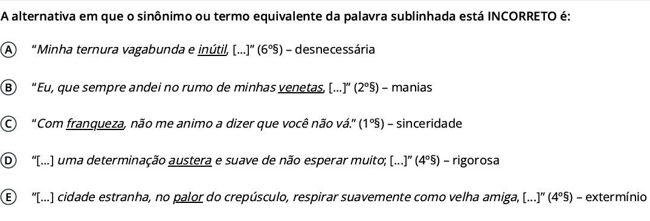
AULÃO GUARDA MUNICIPAL DE VV
QUESTÃO 10
Notes:
Acompanham ou substituem um nome. Sempre ao lado de um substantivo ou no lugar dele.
Acompanha:
Sua casa é linda. (pronome adjetivo).
Substitui:
Alguém me ligou. (pronome substantivo).

Slide 13
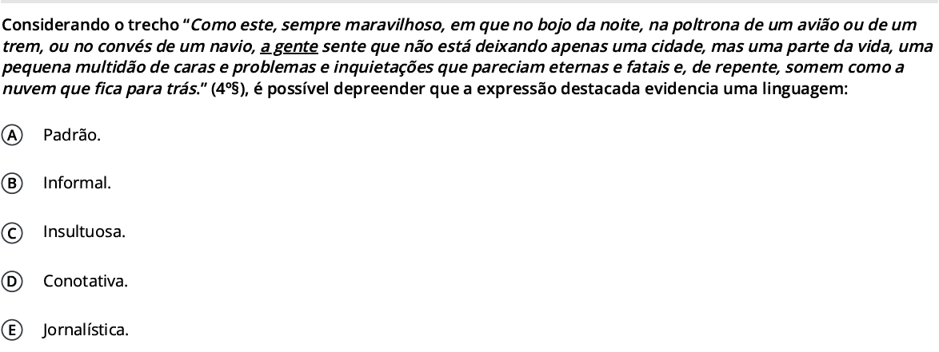
AULÃO GUARDA MUNICIPAL DE VV
QUESTÃO 11
Notes:
Acompanham ou substituem um nome. Sempre ao lado de um substantivo ou no lugar dele.
Acompanha:
Sua casa é linda. (pronome adjetivo).
Substitui:
Alguém me ligou. (pronome substantivo).

Slide 14
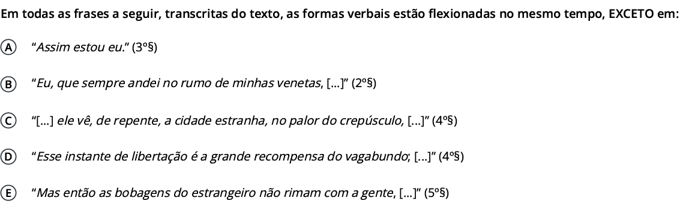
AULÃO GUARDA MUNICIPAL DE VV
QUESTÃO 12
Notes:
Acompanham ou substituem um nome. Sempre ao lado de um substantivo ou no lugar dele.
Acompanha:
Sua casa é linda. (pronome adjetivo).
Substitui:
Alguém me ligou. (pronome substantivo).

Slide 15
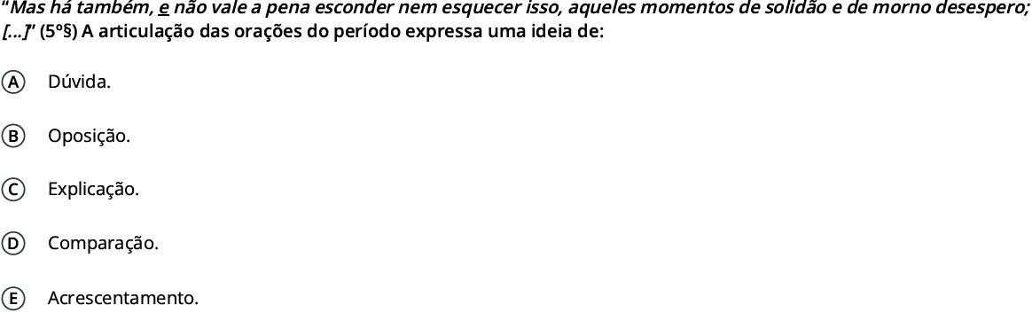
AULÃO GUARDA MUNICIPAL DE VV
QUESTÃO 13
Notes:
Acompanham ou substituem um nome. Sempre ao lado de um substantivo ou no lugar dele.
Acompanha:
Sua casa é linda. (pronome adjetivo).
Substitui:
Alguém me ligou. (pronome substantivo).

Slide 16
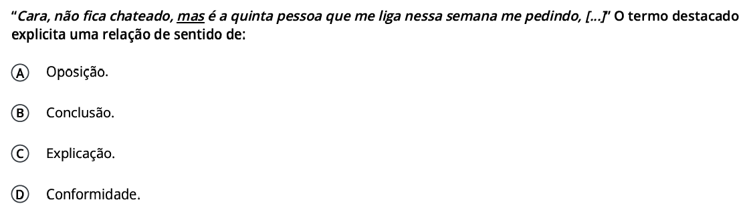
AULÃO GUARDA MUNICIPAL DE VV
QUESTÃO 14
Notes:
Acompanham ou substituem um nome. Sempre ao lado de um substantivo ou no lugar dele.
Acompanha:
Sua casa é linda. (pronome adjetivo).
Substitui:
Alguém me ligou. (pronome substantivo).

Slide 17
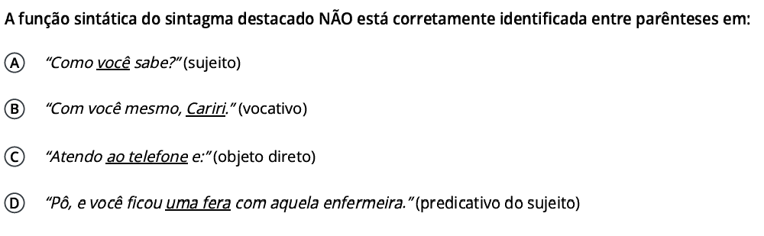
AULÃO GUARDA MUNICIPAL DE VV
QUESTÃO 15
Notes:
Acompanham ou substituem um nome. Sempre ao lado de um substantivo ou no lugar dele.
Acompanha:
Sua casa é linda. (pronome adjetivo).
Substitui:
Alguém me ligou. (pronome substantivo).

Slide 18
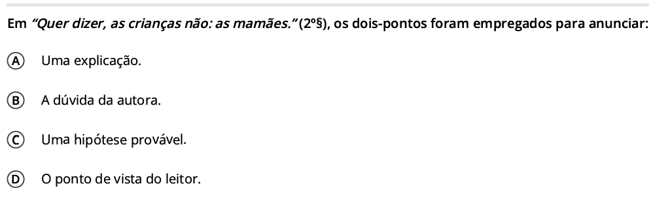
AULÃO GUARDA MUNICIPAL DE VV
QUESTÃO 16
Notes:
Acompanham ou substituem um nome. Sempre ao lado de um substantivo ou no lugar dele.
Acompanha:
Sua casa é linda. (pronome adjetivo).
Substitui:
Alguém me ligou. (pronome substantivo).

Slide 19
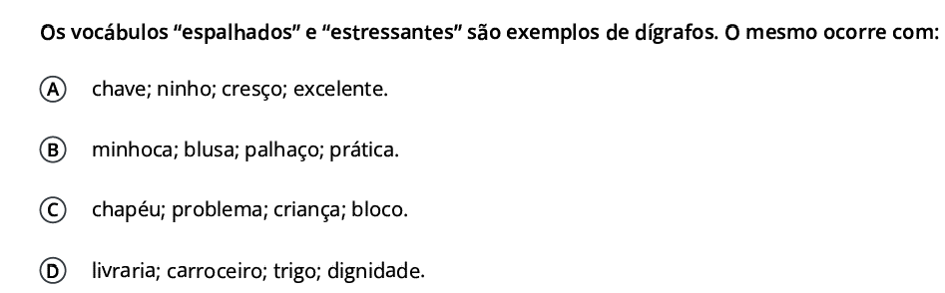
AULÃO GUARDA MUNICIPAL DE VV
QUESTÃO 17
Notes:
Acompanham ou substituem um nome. Sempre ao lado de um substantivo ou no lugar dele.
Acompanha:
Sua casa é linda. (pronome adjetivo).
Substitui:
Alguém me ligou. (pronome substantivo).

Slide 20
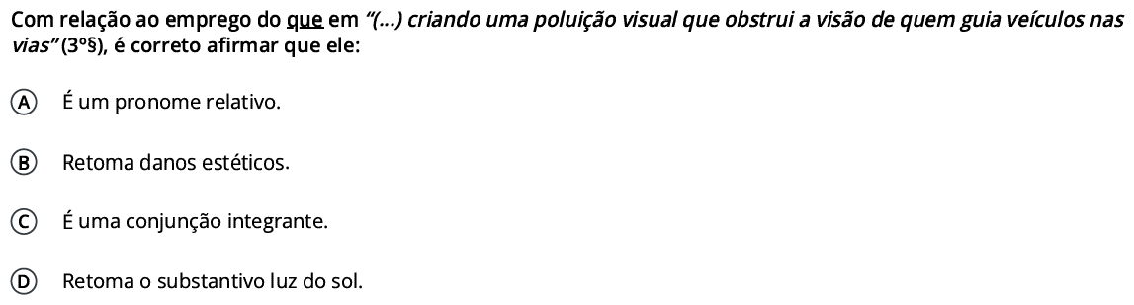
AULÃO GUARDA MUNICIPAL DE VV
QUESTÃO 18
Notes:
Acompanham ou substituem um nome. Sempre ao lado de um substantivo ou no lugar dele.
Acompanha:
Sua casa é linda. (pronome adjetivo).
Substitui:
Alguém me ligou. (pronome substantivo).

Slide 21
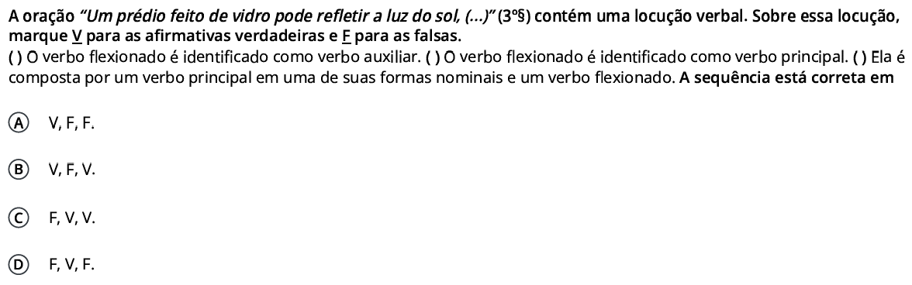
AULÃO GUARDA MUNICIPAL DE VV
QUESTÃO 19
Notes:
Acompanham ou substituem um nome. Sempre ao lado de um substantivo ou no lugar dele.
Acompanha:
Sua casa é linda. (pronome adjetivo).
Substitui:
Alguém me ligou. (pronome substantivo).

Slide 22
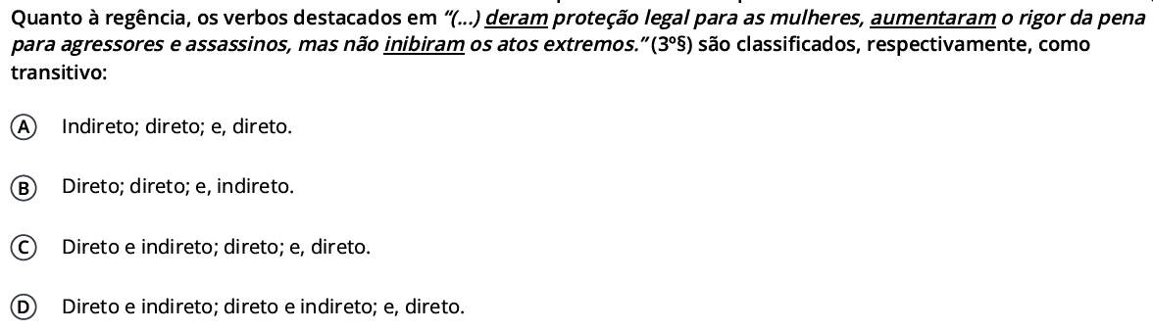
AULÃO GUARDA MUNICIPAL DE VV
QUESTÃO 20
Notes:
Acompanham ou substituem um nome. Sempre ao lado de um substantivo ou no lugar dele.
Acompanha:
Sua casa é linda. (pronome adjetivo).
Substitui:
Alguém me ligou. (pronome substantivo).

Slide 23
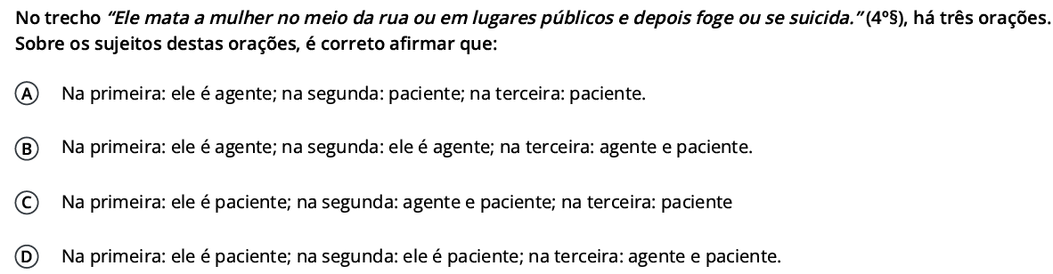
AULÃO GUARDA MUNICIPAL DE VV
QUESTÃO 21
Notes:
Acompanham ou substituem um nome. Sempre ao lado de um substantivo ou no lugar dele.
Acompanha:
Sua casa é linda. (pronome adjetivo).
Substitui:
Alguém me ligou. (pronome substantivo).

Slide 24
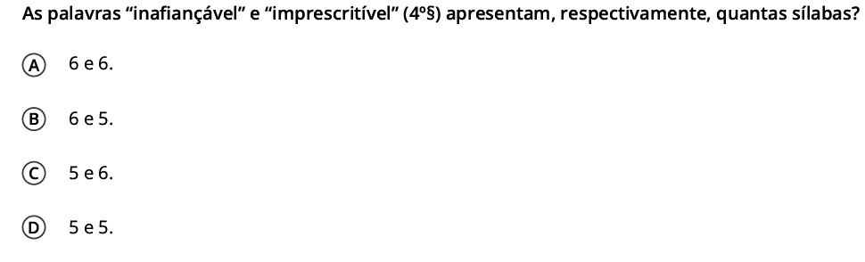
AULÃO GUARDA MUNICIPAL DE VV
QUESTÃO 22
Notes:
Acompanham ou substituem um nome. Sempre ao lado de um substantivo ou no lugar dele.
Acompanha:
Sua casa é linda. (pronome adjetivo).
Substitui:
Alguém me ligou. (pronome substantivo).

Slide 25
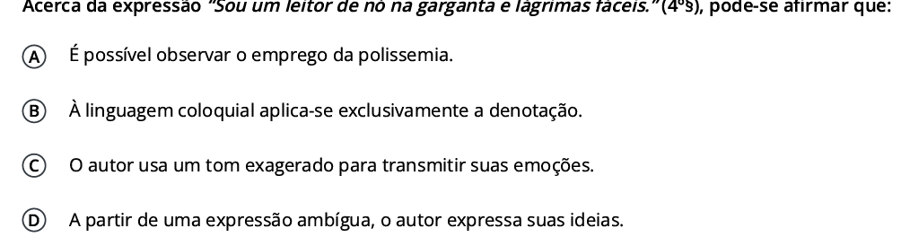
AULÃO GUARDA MUNICIPAL DE VV
QUESTÃO 23
Notes:
Acompanham ou substituem um nome. Sempre ao lado de um substantivo ou no lugar dele.
Acompanha:
Sua casa é linda. (pronome adjetivo).
Substitui:
Alguém me ligou. (pronome substantivo).

Slide 26
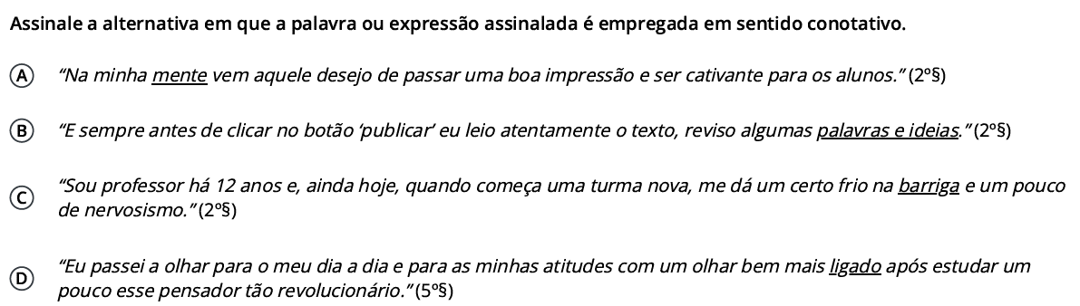
AULÃO GUARDA MUNICIPAL DE VV
QUESTÃO 24
Notes:
Acompanham ou substituem um nome. Sempre ao lado de um substantivo ou no lugar dele.
Acompanha:
Sua casa é linda. (pronome adjetivo).
Substitui:
Alguém me ligou. (pronome substantivo).

Slide 27
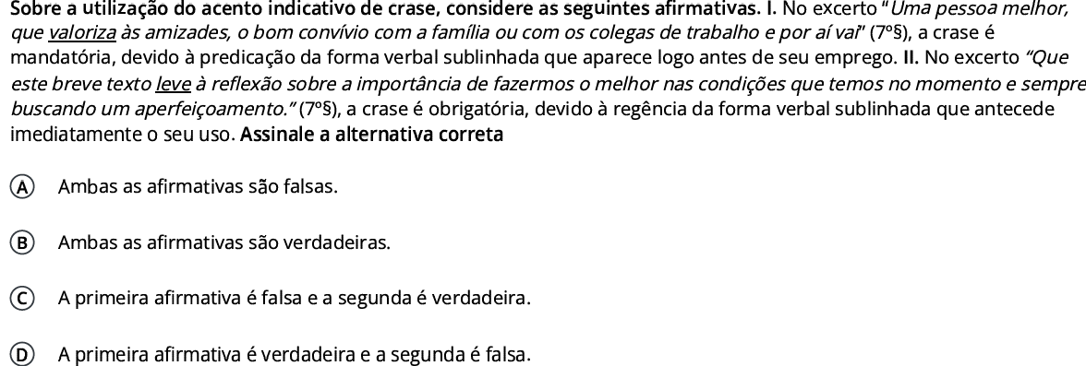
AULÃO GUARDA MUNICIPAL DE VV
QUESTÃO 25
Notes:
Acompanham ou substituem um nome. Sempre ao lado de um substantivo ou no lugar dele.
Acompanha:
Sua casa é linda. (pronome adjetivo).
Substitui:
Alguém me ligou. (pronome substantivo).

Slide 28
AULÃO GUARDA MUNICIPAL DE VV
Notes:
Acompanham ou substituem um nome. Sempre ao lado de um substantivo ou no lugar dele.
Acompanha:
Sua casa é linda. (pronome adjetivo).
Substitui:
Alguém me ligou. (pronome substantivo).

